Slide 1
Rekayasa Perangkat Lunak
/ Software Engineering
(TTI374)
Pertemuan V :
DFD
Oleh: M. Priyono Tri Sulistyanto, S.T., M.Eng

Slide 2
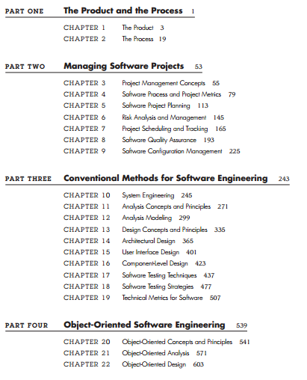
Pokok Bahasan Kuliah
Rekayasa Perangkat Lunak (Teknik Informatika)
2

Slide 3
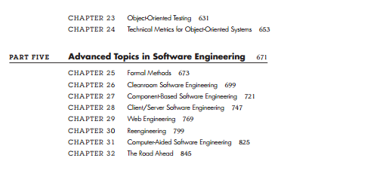
Pokok Bahasan Kuliah (lanjutan)
Rekayasa Perangkat Lunak (Teknik Informatika)
3

Slide 4
Data Flow Diagram
Rekayasa Sistem
Rekayasa Perangkat Lunak (Teknik Informatika)
4

Slide 5
Rekayasa Sistem: Intro
RPL merupakan bagian dari Rekayasa Sistem.
Rekayasa sistem berfokus pada berbagai elemen, analis, desain, dan organisasi dari elemen tersebut dalam sistem yang dapat berupa produk, servis atau teknologi untuk transformasi atau kontrol
Proses rekayasa sistem disebut rekayasa proses bisnis (business process engineering) ketika usaha rekayasa berfokus pada bisnis perusahaan.
Rekayasa Perangkat Lunak (Teknik Informatika)
5

